Slide 1
BÁO CÁO ĐỒ ÁN
KHOA HỌC DỮ LIỆU ỨNG DỤNG
Nhóm 8

Slide 2
01
CHỦ ĐỀ ĐỒ ÁN

Slide 3
Động lực thực hiện
Nội dung của đồ án tập trung vào tìm hiểu và phân tích dữ liệu bất động sản của thành phố Hồ Chí Minh.
Với chủ đề này, nhóm muốn hướng tới việc tìm hiểu về thị trường bất động sản ở Việt Nam, cụ thể là ở thành phố Hồ Chí Minh.
Thị trường bất động sản chịu ảnh hưởng bởi nhiều yếu tố kinh tế, xã hội và chính sách pháp luật, vì vậy hiểu rõ về xu hướng giá cả, khu vực phát triển, nhu cầu của người mua hay các rủi ro tiềm ẩn sẽ giúp bạn đưa ra quyết định chính xác và giảm thiểu rủi ro tài chính.

Slide 4
02
THU THẬP DỮ LIỆU

Slide 5
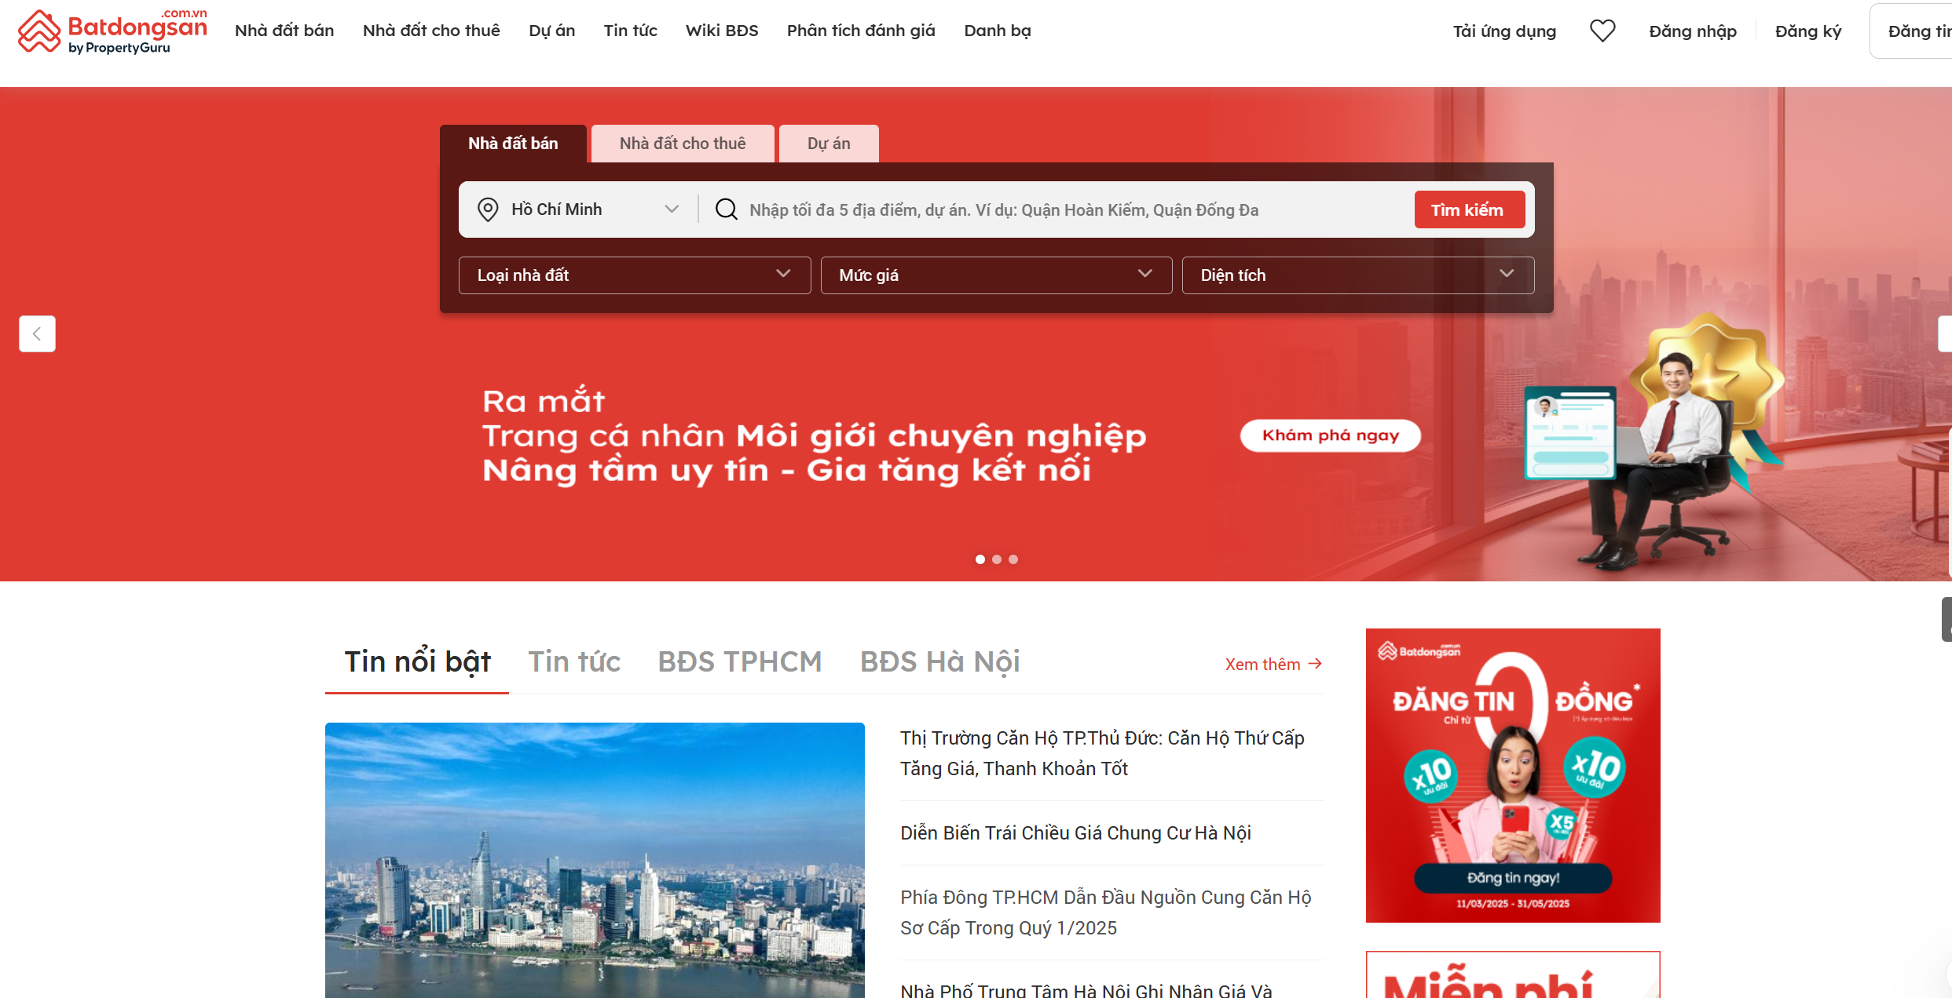
—Someone Famous

Slide 6
Thu thập dữ liệu
Sử dụng Selenium để thu thập dữ liệu.
Selenium là một thư viện được sử dụng để developer có thể tương tác với browser qua code.
Quá trình thực hiện scraping diễn ra rất lâu.

Slide 7
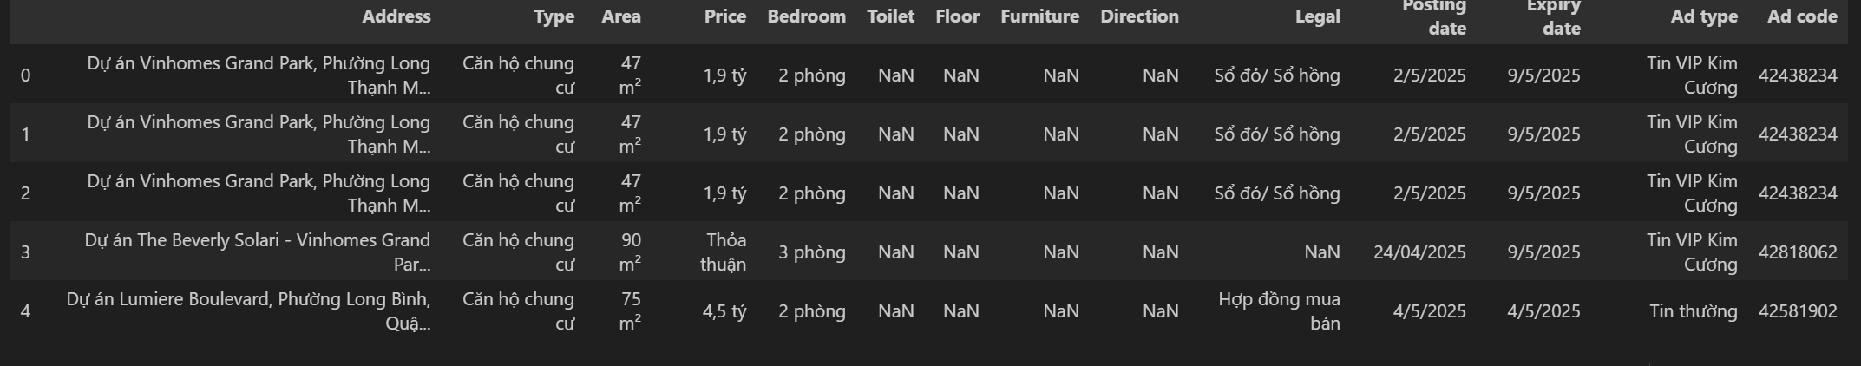
Thu thập dữ liệu

Slide 8
03
XỬ LÍ DỮ LIỆU

Slide 9
Xử lí dữ liệu
Dữ liệu gồm 14836 dòng và 14 cột.
Đọc dữ liệu sau khi thu thập được và tính số dòng và cột
Dữ liệu các dòng có bị lặp không?
Khám phá ý nghĩa của mỗi dòng và cột của dữ liệu
Khám phá và chuyển đổi kiểu dữ liệu của các cột.
Xử lý dữ liệu thiếu và outliner (nếu có)

Slide 10
04
KẾ HOẠCH TƯƠNG LAI

Slide 11
KẾ HOẠCH TƯƠNG LAI
Hoàn thiện bộ dữ liệu ( cào thêm dữ liệu )
Đặt câu hỏi
Huấn luyện mô hình
Triển khai thành một ứng dụng cụ thể ( streamlit)

